Slide 1




晚上，兔妈妈提着一大篮蘑菇回来，对他们说：“你们今天谁跑得最出色？我奖给他一个最大的蘑菇！”
小黑兔得意地说：“今天我参加跑步比赛，得了第一名！”
小白兔难为情地说：“今天我参加跑步比赛，落在后面了。”
“ 你们都跟谁跑步啦？”兔妈妈问。
“我跟乌龟跑，所有的乌龟都跑不过我！”小黑兔说。
“我跟骏马跑，他们都跑得比我快。”小白兔说。
“我的好孩子，”兔妈妈亲了亲小白兔，从篮子里挑出一个最大的蘑菇，“这是给你的奖品！”
小黑兔不服气地问：“我今天得了冠军，为什么把大蘑菇给小白兔？”
兔妈妈说：“因为他敢和高手比呀！”

Slide 2
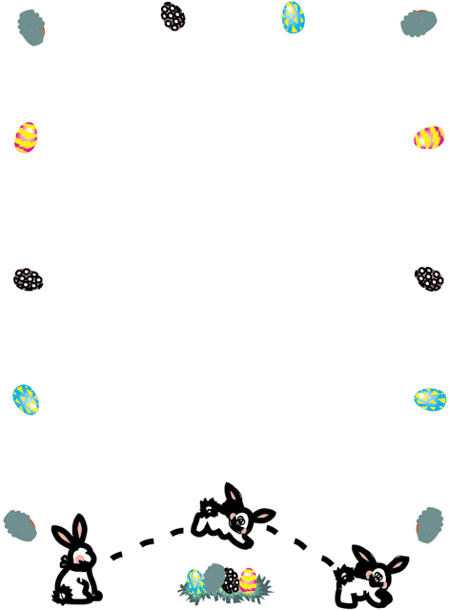
按课文内容填空。
1 小黑兔跑步得了第一名，
感到很（ ）。
得意
2 小白兔跑步落后了，感到很
（ ）。
难为情
3小黑兔听说要把蘑菇奖给小白兔
感到很（ ）。
不服气

Slide 3
读句子，并用红色的词语说一句话。
1兔妈妈嘱咐两个孩子要好好练习跑步。
练习___________________________。
2今天我参加跑步比赛，得了第一名。
参加___________________________。

Slide 4

问题：
？
1、为什么兔妈妈要把最大的蘑菇奖给小白兔？
2、小黑兔听了兔妈妈的话后他会怎样想，怎样做？
3、 小朋友，你敢和高手比吗？

Slide 5

想一想，说一说：
第二天，兔妈妈又去采蘑菇，临走时又嘱咐两个孩子好好练习跑步，小黑兔会怎样做呢？
？

Slide 6
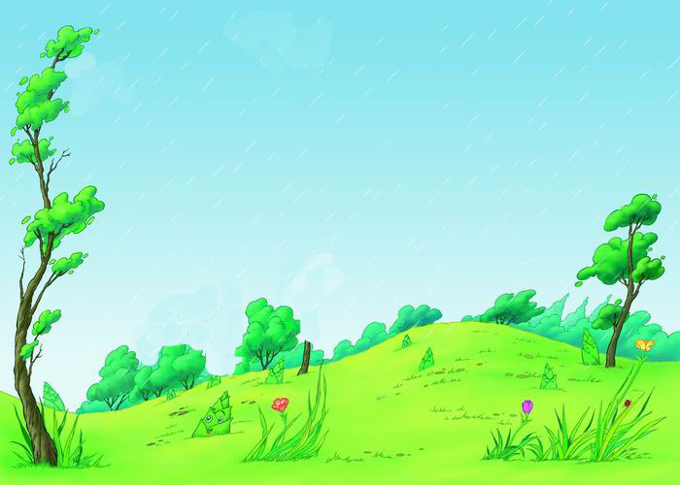
liàn
练
练习
练笔

Slide 7
xí
习
自习
学习

Slide 8
tí
提
提高
提问

Slide 9
cān
厶
参
参加参见

Slide 10
jiā
加
加工
加入

Slide 11
bǐ
比
比方
对比

Slide 12
wū
乌
乌黑
乌云

Slide 13
guò
过
过河
过去

Slide 14
pǐn
品
人品
品行

Slide 15
jūn
军
军人
参军

